Slide 1



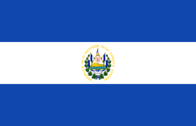







Slide 2
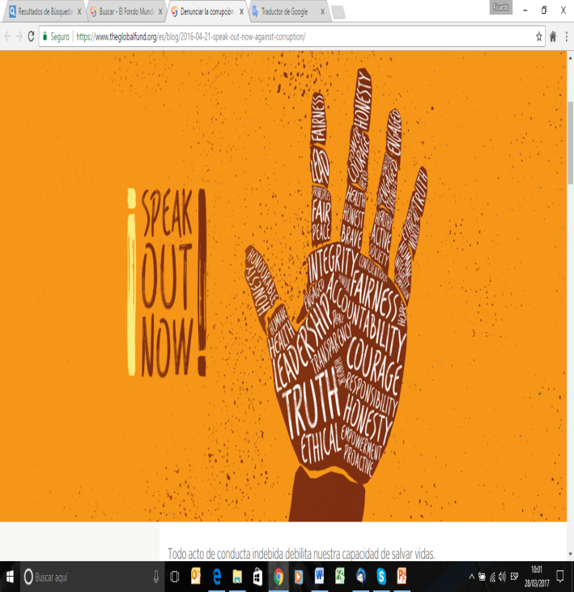

Riesgos de Fraudes en los
Portafolios FOCUSED
Todo acto de conducta indebida debilita nuestra capacidad de salvar vidas, nuestra capacidad de impedir una infección o de conseguir que alguien tenga una salud mejor y pueda contribuir a su comunidad.

Slide 3




Corrupción. Fraudes y Riesgo de Fraudes
El Fondo Mundial fue creado para salvar vidas y devolver la esperanza a millones de personas, por lo que la corrupción es inaceptable en cualquiera de sus formas y mantiene una política de tolerancia cero frente a la corrupción o el uso indebido de fondos.
El término "fraude" significa cualquier acto intencional de engaño cometido por RP, SR’s, proveedores y otras terceras partes relacionadas que conlleve a la malversación financiera, corrupción, conflicto de intereses y cualquier otra irregularidad en los programas y proyectos financiados por el Fondo Mundial.
La identificación de las irregularidades financieras ya forman parte normal de las funciones del ALF, sobre todo en el proceso de revisión de las solicitudes de desembolsos. Sin embargo, el enfoque relacionado con el fraude es ad-hoc y son descritos en los términos de referencia.

Slide 4


Rol del ALF en Fraudes y/o Riesgo de Fraudes
Se han dado casos donde el PR o sus SR’s han gastado cantidades de subvención que no son elegibles (es decir, en actividades que no son de donación o que de otra manera violan los términos y condiciones del Convenio de Donación) o no están debidamente justificadas. Se entiende que LFA, dado el nuevo enfoque de Portafolios FOCUSED, puede no ser capaz de identificar tales gastos de su propia revisión debido al hecho de que se limita a los procedimientos analíticos solamente. Sin embargo, si tal gasto se menciona en otros informes (OIG o auditor externo) y LFA es consciente de ello, debe incluirse en el informe de LFA con las referencias pertinentes a otro informe.

Slide 5

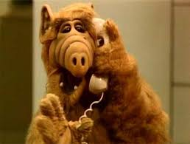
En Concreto ante un Fraude o Riesgo de Fraude el ALF está OBLIGADO a….
Identifiquen las "banderas rojas" en todas las etapas de la concesión del ciclo de vida relacionados con el fraude, la falta de controles, y los riesgos de uso indebido de fondos del Fondo Mundial, y
Comunicar al Gerente de Portafolio (FPM) cualquier caso que pueden ser indicativo de fraude, según lo dispuesto en los protocolos de Secretaría-OIG .
El ALF también puede comunicarse con la Oficina del Inspector General directamente con cualquier información relacionada con riesgos de fraudes o fraudes reales.

Slide 6

Ley de Transparencia y Acceso a la Información Publica
El Salvador – Decreto 534
En el Diario Oficial N° 70 del 8/04/2011 se publico el Decreto N° 534 denominado “Ley de Acceso a la Información Publica” que tiene como base fundamental, entre otras, Que:
El Estado reconocen que la transparencia, el derecho de acceso a la información y participación ciudadana y la obligación de las autoridades a la rendición de cuentas de la gestión pública, son herramientas idóneas para prevenir, detectar, sancionar y erradicar los actos de corrupción , y
Que los habitantes tienen derecho a conocer la información que se derive de la gestión gubernamental y del manejo de los recursos públicos.
Por lo tanto, se creó Ley de acceso a la información pública que en su Art 1 establece: “La presente ley tiene como objeto garantizar el derecho de acceso de toda persona a la información pública, a fin de contribuir con la transparencia de las actuaciones de las instituciones del Estado”

Slide 7

Ley de Transparencia y Acceso a la Información Publica
El Salvador – Decreto 534
Art 7. Están obligados al cumplimiento de esta ley los órganos del Estado, sus dependencias, las instituciones autónomas, las municipalidades o cualquier otra entidad u organismo que administre recursos públicos, bienes del Estado o ejecute actos de la administración pública en general. Se incluye dentro de los recursos públicos aquellos fondos provenientes de Convenios o Tratados que celebre el Estado con otros Estados o con Organismos Internacionales, a menos que el Convenio o Tratado determine otro régimen de acceso a la información
Art. 2. “Toda persona tiene derecho a solicitar y recibir información generada, administrada o en poder de las instituciones públicas y demás entes obligados de manera oportuna y veraz, sin sustentar interés o motivación alguna”
Art. 76. “Las infracciones a la presente Ley se clasifican en muy graves, graves y leves”.

Slide 8
Ley de Transparencia y Acceso a la Información Publica
Guatemala– Decreto 57-2008
En el Diario de Centro América N° 45 del 23/10/2008 se publico el Decreto N° 57 denominado “Ley de Acceso a la Información Publica” que tiene como base fundamental, entre otras, Que:
La carta Magna establece con absoluta determinación la publicidad de los actos y la información en poder de la administración pública, así como el libre acceso a todas las instituciones, dependencias y archivos de las mismas.
Que los funcionarios y empleados públicos son depositarios del poder que emana del pueblo; y que ellos, ni persona alguna, es superior a la Ley.
Por lo tanto, se emitió la Ley de acceso a la información pública que en su Art 1, numeral 1 establece: “Garantizar a toda persona interesada, sin discriminación alguna, el derecho a solicitar y tener acceso a la información pública en posesión de las autoridades y sujetos obligados por la presente ley.”

Slide 9
Consejo Sabio a tener siempre en MENTE!!
NO haga cosas buenas que parezcan malas y
NUNCA haga cosas malas que parezcan buenas

Slide 10

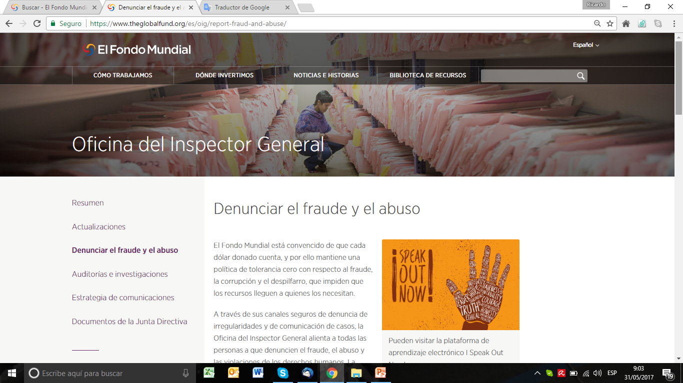
Denunciar el Fraude y el Abuso

Slide 11
ANTE CUALQUIER DUDA DE RIESGO MEJOR PREGUNTE
Preguntas?

